Slide 1



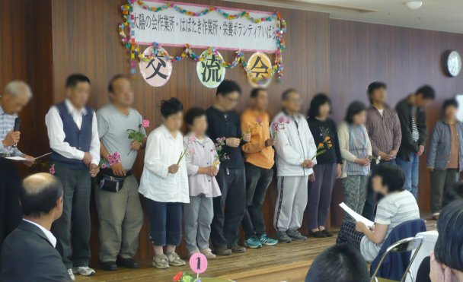
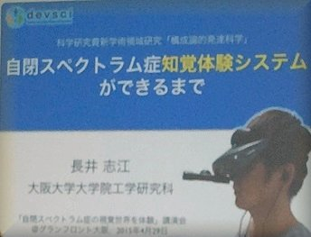

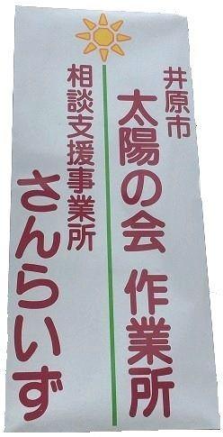


太陽の会 NEWS 2． 2015.6
施設長からのメッセージ
梅雨の季節に入ります。 利用されるみなさんは、体調に合わせて、無理のないようにお願いいたします。
また、心が敏感になられている方もいらっしゃいます。みんなが、思いやりをもって、心なごむ場所にいたしましょう。
施設長 志奥浩二
〒715-0019 岡山県井原市井原町１６６５－１ 特定非営利活動法人 太陽の会
(0866) 62-6880
自閉症スペクトラム症
の視覚世界を体験
栄養ボランティア交流会で美しい歌声披露
～支援の主役は当事者～
4月29日グランフロント大阪にて、自閉症スペクトラム症の視覚を体験できるシュミレーターを体験してきました。
環境の刺激が大きいと、コントラストが強調されたり、無彩色になったり、砂嵐のようなノイズが入ったりして、とても見ずらく、刺激が強くて耐えられませんでした。
平成27年4月1日に 相談支援事業所さんらいずを開所いたし5月12日保健センターで、栄養ボランティア交流会が開かれました。太陽の会作業所は、この日のために『花はさく』を毎朝練習し、一生懸命歌いました。 おいしいランチもいただき、楽しい時間を過ごしました。
自閉症の方が、にぎやかな場所や緊張するような初めての場所に行くと、不安になられるのが身にしみてわかりました。
相談支援専門員 砂田千恵子
5月の得々市出店
看板が新しくなりました
5月3日の得々市の出店は、おかげさまで盛況のうちに終えることが、できました。参加してくださったみなさん、ありがとうございました。6月もよろしくお願いいたします。
支援員 折橋裕美
よろしくお願いいたします。
国道313を車で走っていると、見えてくるのが、井原市太陽の会作業所と相談支援事業所
さんらいずの看板です。
今までのものと比べて、格段に大きくて目立ちます♪
６月の行事
６月
S | M | T | W | T | F | S
 | １ | ２ | ３ | ４ | ５ | ６
７ | ８ | ９ | 10 | 11 | 12 | 13
14 | 15 | 16 | 17 | 18 | 19 | 20
21 | 22 | 23 | 24 | 25 | 26 | 27
28 | 29 | 30
太陽の会総会 6月1日（月）
得々市出店 ６月7日（日）
サンサン交流館掃除 ６月９日～６月13日
６月30日～7月4日
給食デイ 4日、1１日、18日、25日
卓球練習 3日、10日、17日、24日
＊黒文字が開所日

